Slide 1
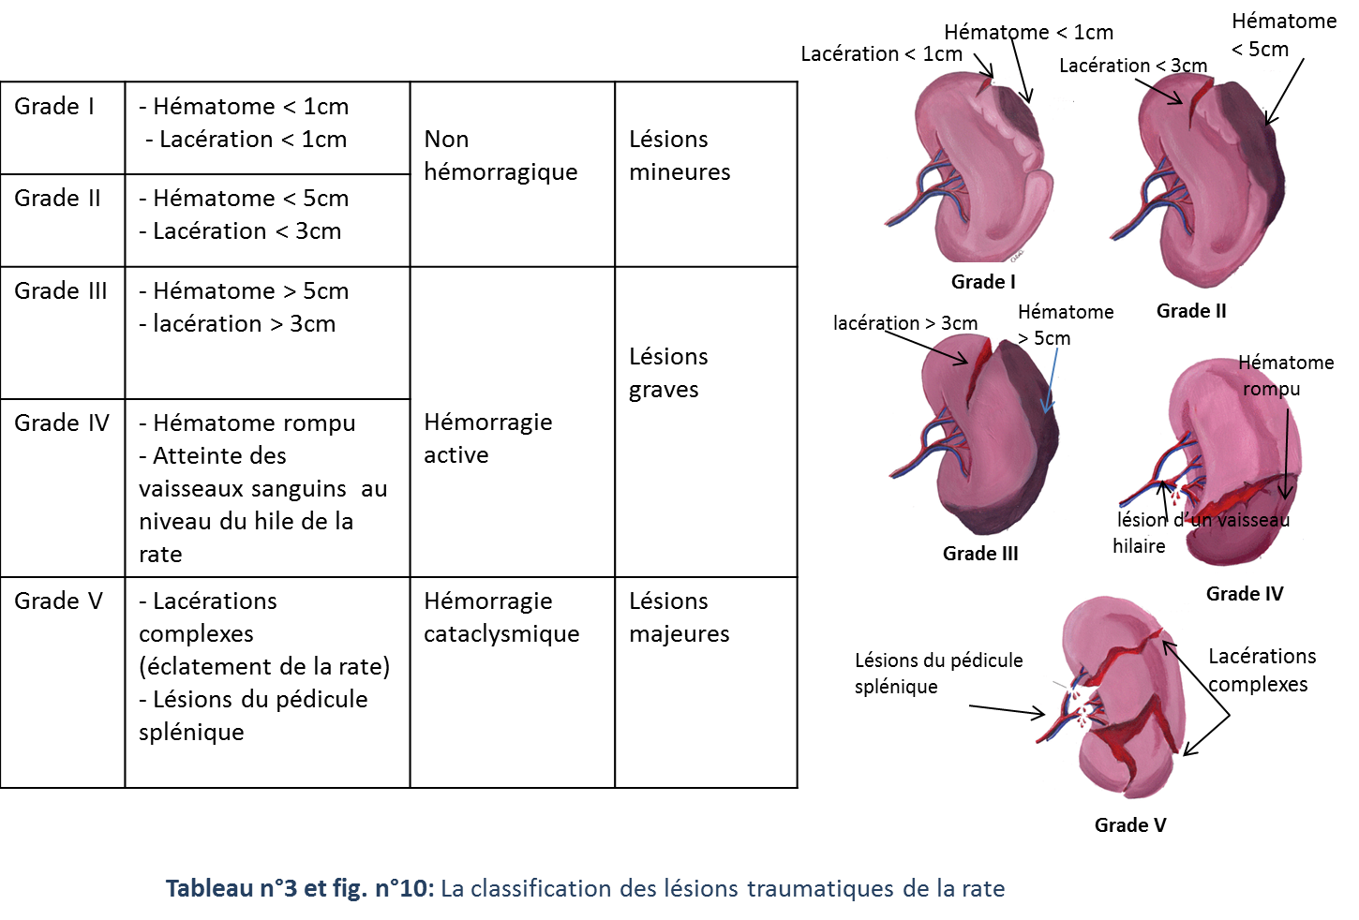
V. Évaluation de la gravité des lésions
Exemple: Traumatismes de la rate
Notes:
Les lésions traumatiques fermées sont classées selon leurs gravitées par ordre de croissance ( la gravité est liée à leurs conséquences hémorragiques et / ou péritonéales) pour chaque organe.
Chaque lésion d’un organe constatée par la TDM ou par l’exploration chirurgicale doit être classée.
Par exemple: La rate est l'organe abdominal le plus fréquemment lésé et ses lésions sont classées en cinq grades de gravité croissante ( la gravité est liée à l’hémorragie):
les lésions de grade I et II sont dites mineures car elles ne sont pas hémorragiques
les lésions de grade III et IV sont graves car elles sont hémorragiques
et les lésions de grade V sont majeures car elle entrainent une Hémorragie cataclysmique

Slide 2
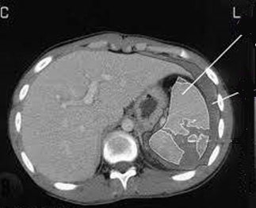
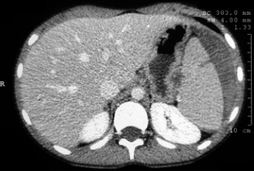
1
1
2
2
3
3
A. 3. Lacérations Grade V de 1. la rate (2) avec hémopérioine
B. 1.Un hématome sous capsulaire Grade III
2. Une lacération polaire supérieure Grade II de la rate (3)
Notes:
Sur la Coupe tomodensitométrique A : une lésion splénique grade V: lacération complexe, avec un hémopéritoine intra-péritonéale autour de la rate.
Sur la coupe TDM B: un hématome sous capsulaire > 5cm Grade III et une lacération polaire supérieure de la rate < 3cm donc grade II, on note l’absence d’hémopéritoine car les lésions ne saignent pas.

